Slide 2
婚姻狀況
單身
離異
已婚
有違約：2
無違約：2
無違約
有違約：1
無違約：1

Slide 3
婚姻狀況
單身
離異
已婚
貸款
無違約
有違約：1
無違約：1
是
否
無違約
有違約：2
無違約：1

Slide 4
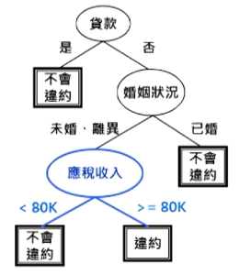

Slide 5
天氣
晴天
雨天
陰天
玩：2
不玩：3
玩
玩：3
不玩：2

Slide 6
天氣
晴天
雨天
陰天
濕度
玩
玩：3
不玩：2
高
正常
不玩
玩

Slide 7
天氣
晴天
雨天
陰天
濕度
玩
風
高
正常
無
有
不玩
玩
玩
不玩

